Slide 1







Notes:
Hương Thảo – Zalo 0972.115.126. Các nick khác đều là giả mạo, ăn cắp chất xám

Slide 2



Slide 3



2 m² = …. dm²
200
20
2 000

Slide 4
2 m² 50 dm² = …… dm²
205
2 500
250

Slide 5
6 m² 20 dm² = …… dm²
602
620
6 200

Slide 6


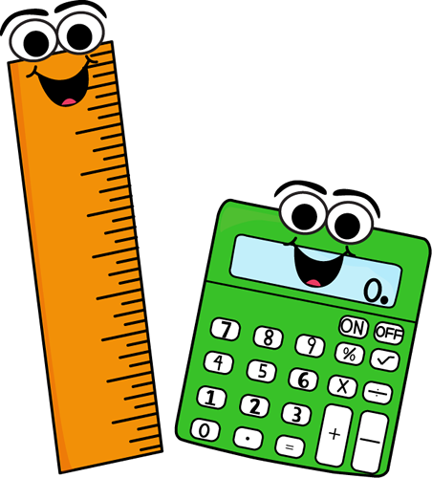

TOÁN

Slide 7


Slide 8


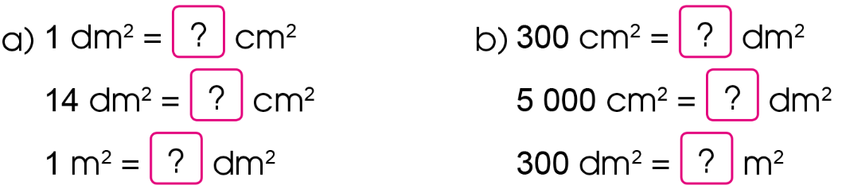


100
3
1400
50
100
3
Notes:
Hương Thảo – Zalo 0972.115.126. Các nick khác đều là giả mạo, ăn cắp chất xám

Slide 9

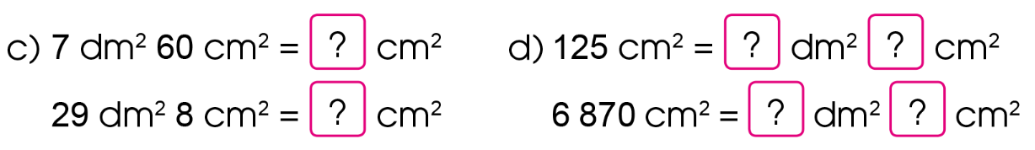
760
1
25
2908
68
70
Notes:
Hương Thảo – Zalo 0972.115.126. Các nick khác đều là giả mạo, ăn cắp chất xám

Slide 10
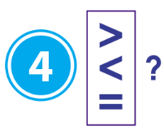
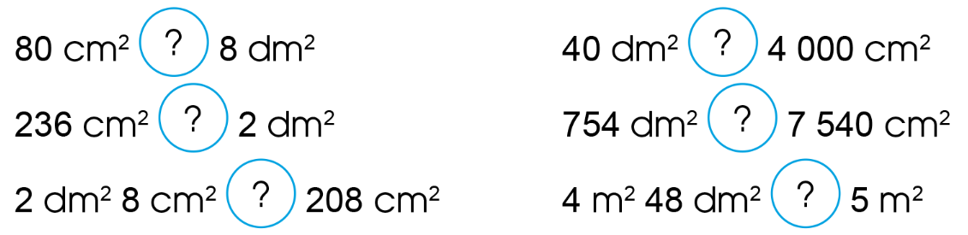
800 cm²
4 000 cm²
<
=
200 cm²
75 400 cm²
>
>
=
<
208 cm²
448 dm²
500 dm²
Notes:
Hương Thảo – Zalo 0972.115.126. Các nick khác đều là giả mạo, ăn cắp chất xám

Slide 11
Vận dụng

Slide 12

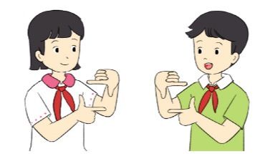
a) Trò chơi “Đố bạn”: Tạo thành 1 dm² từ những ngón tay.
Notes:
Hương Thảo – Zalo 0972.115.126. Các nick khác đều là giả mạo, ăn cắp chất xám

Slide 13
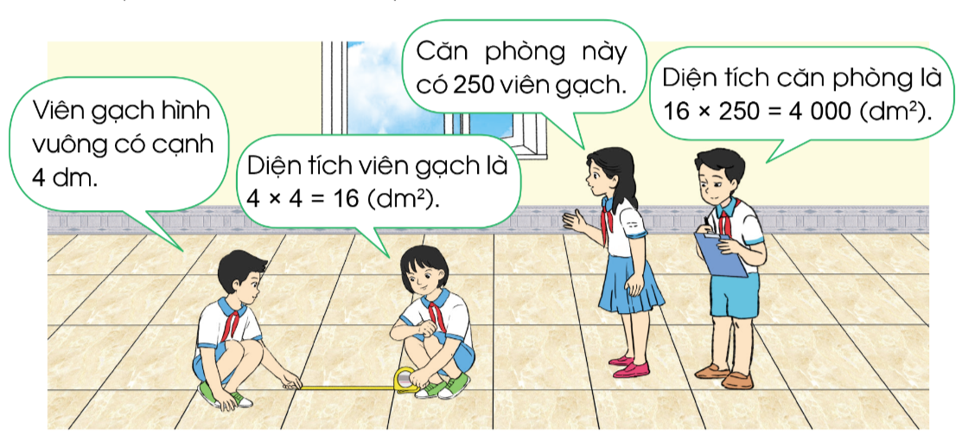
b) Đo chiều dài, chiều rộng của một vài đồ vật xung quanh em theo đơn vị đề-xi-mét rồi tính diện tích.
Notes:
Hương Thảo – Zalo 0972.115.126. Các nick khác đều là giả mạo, ăn cắp chất xám

Slide 14
Ví dụ:
Bảng đen lớp học có chiều dài 36 dm, chiều rộng 12 dm và diện tích là 36 x 12 = 432 dm²
Mặt bàn có chiều dài 12 dm, chiều rộng 8 dm và diện tích là 12 x 8 = 96 dm²
Notes:
Hương Thảo – Zalo 0972.115.126. Các nick khác đều là giả mạo, ăn cắp chất xám

Slide 15

Notes:
Hương Thảo – Tranthao121004@gmail.com

